Slide 1



Yacht On Cloud
Connettività, monitoraggio e sicurezza dei dispositivi
GRUPPO 3 - ENTERPRISE MOBILE APPLICATION DEVELOPMENT 2021/2022
Notes:
Buon pomeriggio sono Lucio Squitieri e oggi vi mostreremo il progetto yacht on cloud

Slide 2

AGENDA
1
Introduzione al problema
Notes:
Introdurro il problema

Slide 3

Introduzione al problema

Slide 4

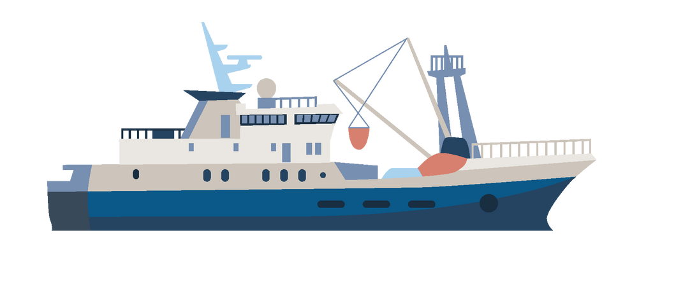
IL PROBLEMA
Stato dell’arte
La completa gestione remota di uno yacht rappresenta un problema irrisolto.
YachtOnCloud interviene su tale questione per garantire sicurezza ed affidabilità.
Notes:
Al momento la difficolta sta nell’inesistenza per yacht di piccole dimensioni da 12 a 24 mt di sistemi per la gestione remota. Siccome strumenti del genere sono installati solo yacht più grandi come optional costosi.

Slide 5
AGENDA
1
Introduzione al problema
2
Soluzione
Notes:
Noi con yacht on cloud andiamo a risolvere questa problematica

Slide 6

Soluzione

Slide 7
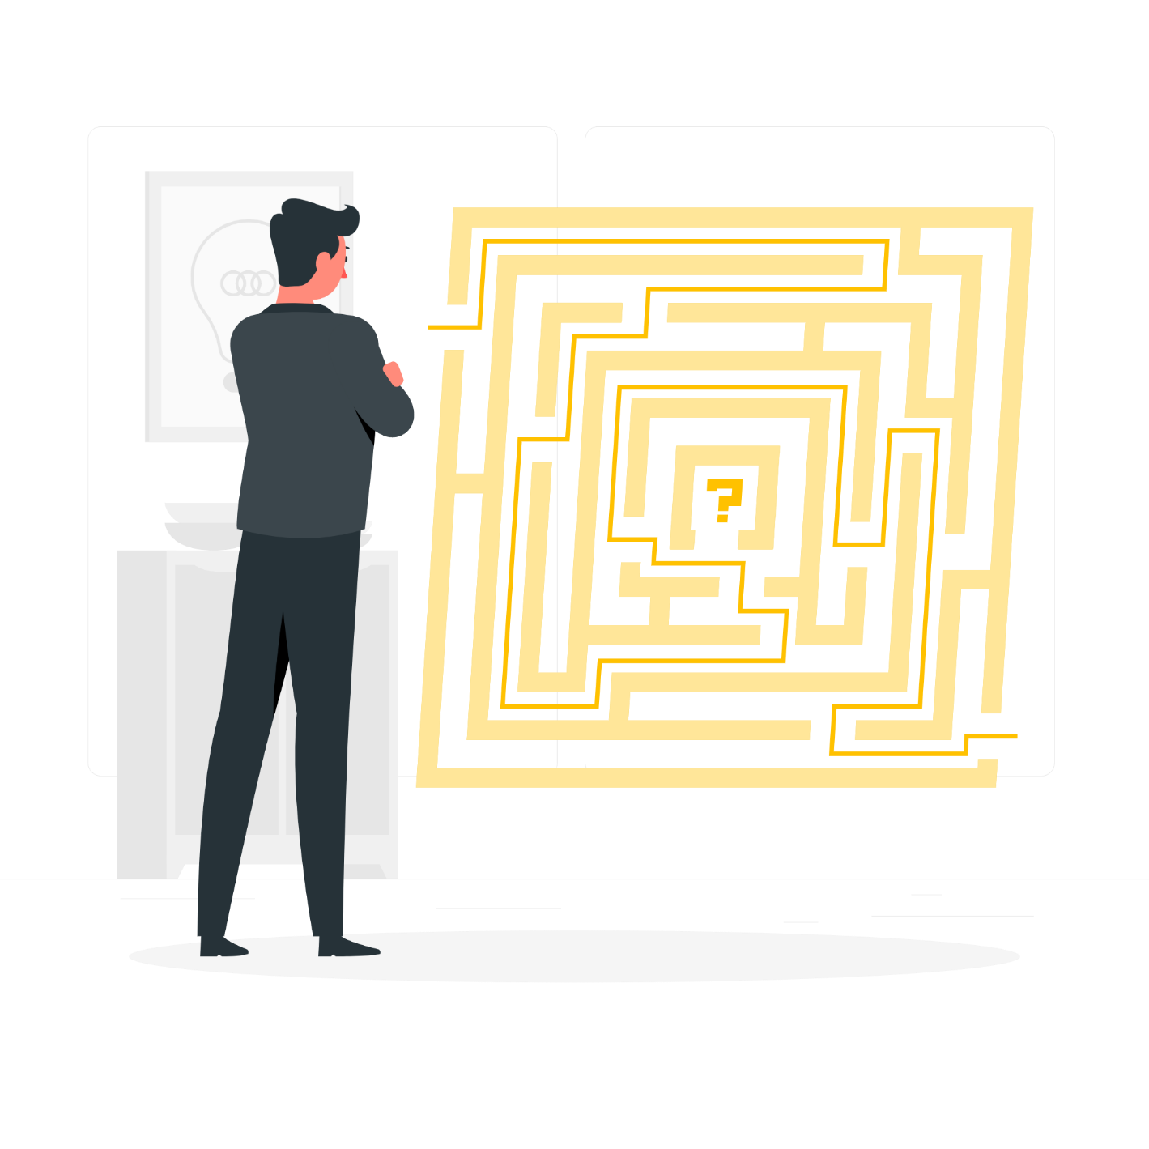
Sicurezza dell’imbarcazione Garantita con l’utilizzo e l’interazione della sensoristica di bordo.
La soluzione proposta
Una box costituita da un insieme di sensori e un’applicazione per garantire:
Gestione Centralizzata Controllo in tempo reale della sensoristica di bordo.
Connettività a bordo Gestione della rete direttamente dall’applicazione.
Notes:
Con un sistema di contollo centralizzato gestiamo in tempo reale la sensoristica di bordo per avere sicurezza magari controllando le telecamere installate e per gestire la connettività tramite router.

Slide 8
AGENDA
1
Introduzione al problema
2
Soluzione
3
Prodotto
Notes:
Buon pomerggio, sono Simona Pentangelo e vi illustrerò il nostro prodotto.

Slide 9

Prodotto

Slide 10
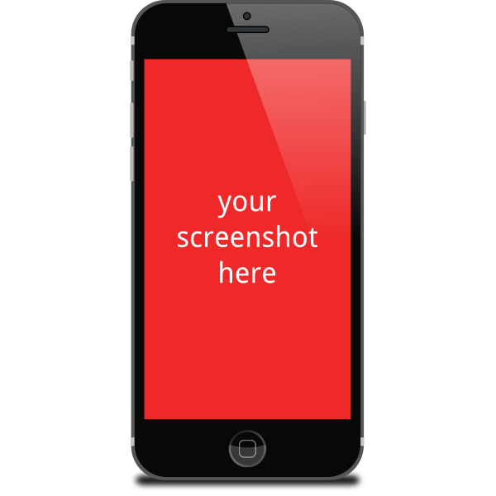
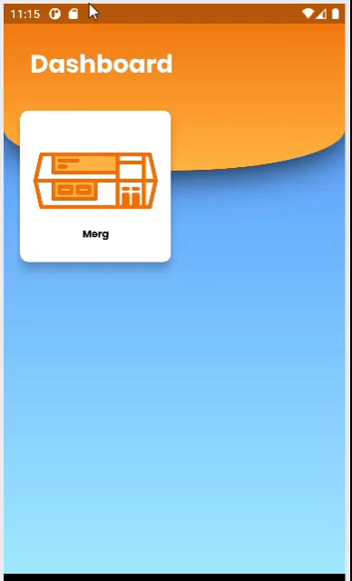
Cosa fornisce?
Il prodotto
Fornisce una nuova esperienza di gestione dei dispositivi, in maniera facile ed intuitiva tramite un'unica applicazione:
Visualizzare lo stream dati delle videocamere a bordo
Gestire la connettività a bordo
Controllare la posizione dell'imbarcazione.
Notes:
La nostra applicazione dà la possibilità all’utente di gestire i vari dispositivi IoT forniti dalla box, infatti tramite app è possibile: visualizzare in tempo reale ciò che viene ripreso dalle videocamere di sorveglianza, gestire le informazioni relative al router di bordo e controllare in tempo reale dove è situata l’imbarcazione, dando anche la possibilità all’utente di impostare una notifica di movimento. [partire video] Questo video è una demo di alcune delle nostra funzionalità: la prima cosa che è stata mostrata, è la notifica che l’utente riceve non appena l’imbarcazione si allontana dall’area da lui stabilita, successivamente l’utente accede alla sua box e alla dashboard, per raggiungere la sezione dedicata ai video in real-time e visualizzare uno streaming, infine l’utente raggiunge tramite menu a tendina l’area dedicata al tracking, potendo così sia vedere la posizione attuale del suo yacht, sia impostare le miglia per la notifica di movimento. [slide successiva]

Slide 11
AGENDA
1
Introduzione al problema
2
Soluzione
3
Prodotto
4
Tecnologie
Notes:
Con questo ho terminato e passo la parola al mio collega Felice Coppola.

Slide 12

Tecnologie

Slide 13






Tecnologie
Flutter
Firebase
Google cloud
Backend
Front-end,
cross platform
Per la gestione e persistenza dei dati
Storage dei video ed immagini
Tecnologie di backend

Slide 14
AGENDA
1
Introduzione al problema
2
Soluzione
3
Prodotto
4
Tecnologie
5
Mercato e concorrenza

Slide 15

Mercato e Concorrenza

Slide 16
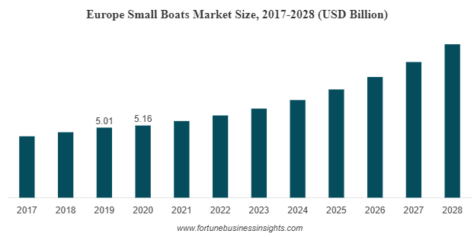
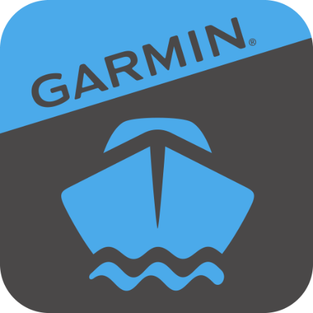

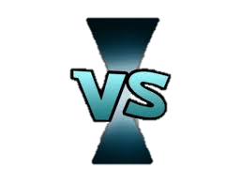
MERCATO
CONCORRENZA
Perché scegliere noi?
Nessun limite alle utenze
Alert garantiti
Associazione semplificata
Videosorveglianza
Aumento graduale della vendita di piccoli yacht con forte interesse nell’adozione di soluzioni IoT e AI.
Notes:
Yacht on cloud segue un modello B2C.
il mercato del mondo marittimo è in forte espansione, come è possibile visualizzare dal grafico.
In prospettiva entro il 2028 le vendite dovrebbero aumentare di circa il doppio.
Di pari passo abbiamo un forte aumento delle installazioni di dispositivi IoT e Ai sia per quanto riguarda
le installazioni nelle abitazioni, si nelle installazioni di imbarcazioni.
Abbiamo inoltre effettuato un analisi dei competitor e abbiamo deciso di osservare un diretto competitor,
ovvero active capitan dell'azienda garmin.
Il nostro prodotto però mostra differenze sostanziali, come ad esempio:
- Non si hanno limiti per le utenze (mentre garmin si limita a 5)
- Gli alert sono garantiti perchè garmin utilizza un sistema di notifica tramite sms, non
garantita quando non c'è segnale, mentre noi utilizziamo un sistema di notifica su rete garantito
per via del collegamento satellitare.
- Associazione semplificata e veloce delle box, che viene effettuata solamente tramite lo scan di un qr code
- Yacht On Cloud fornisce un ambiente di videosorveglianza direttamente ospitata nell'app a differenza di garmin
che non lo fornisce affatto

Slide 17

Grazie per l'attenzione!
Tutor:
Gabriele Ciliberti
Pietro Catalano
Salvatore Moscariello
Team:
Gabriele Pisapia
Felice Coppola
Simona Pentangelo
Lucio Squitieri

